Slide 1
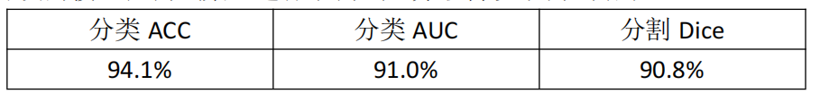
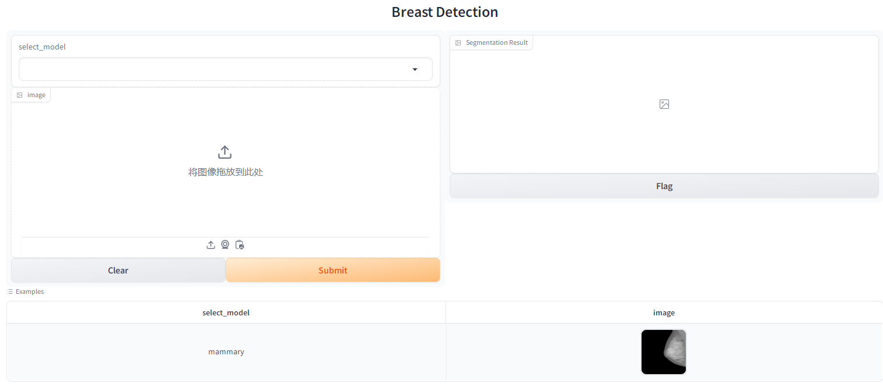
分类ACC | 分类AUC | 分割Dice
- | - | 93.04%
http://gemlab.site:50511

